Slide 1

RAPORT ANUAL AL ASOCIATIEI KOLA KARIOLA
Realizari, proiecte – Venituri si cheltuieli

Slide 2
01
02
ISTORIA
ASOCIATIEI
PROIECTE SI REALIZARI
03
04
OBIECTIV PRIORITAR
VENITURI SI CHELTUIELI
Activitatea noastra inca din anul 2014.
Operatiunile noastre curente si proiecte.
Statistici si analiza economica a asociatiei.
Ce obiective ne propunem sa atingem prin activitatea noastra.

Slide 3
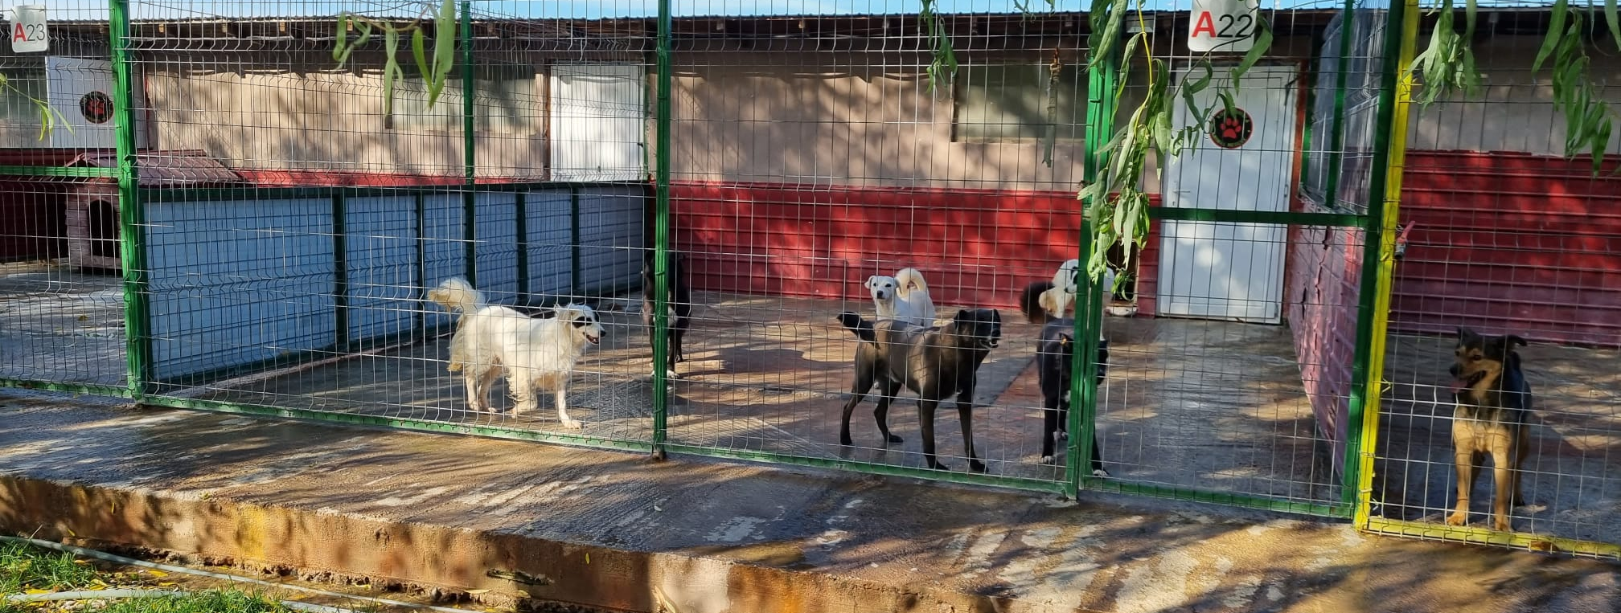
ISTORICUL PE SCURT AL ASOCIATIEI
Asociația pentru protecția animalelor Kola Kariola este o organizație non-profit, având ca scop ajutorarea animalelor fără stăpân din România, un segment social cu un mare deficit.
Începând cu luna aprilie a anului 2014, odată cu înființarea primului adăpost în Fundulea și continuând cu construirea unui adăpost mai mare și cu condiții mult mai bune în Belciugatele, am adăpostit, îngrijit și am dat spre adopție peste 400 de câini.
Sunem inregistrati ca entitate non-profit inca din anul 2014, avem alocat codul de inregistrare fiscala 33115589 si figuram in registrul organizatiilor si fundatiilor.
Avem în grijă câini salvați din adăposturile publice de la moartea prin eutanasiere, câini salvați de pe stradă, câini abandonați pe câmp, în păduri, câini accidentați sau maltratați. Mulți dintre acești căței au traumatisme pe viață, fizice sau psihice. Unii sunt în 3 picioare, alții mutilați, paralizați, ceea ce face ca ei să rămână rezidenți ai adăpostului pe viață, rare fiind cereri de adopție în cazul lor. La fel se întâmplă și cu cățeii bătrâni, orbi, sau nesociabili.

Slide 4
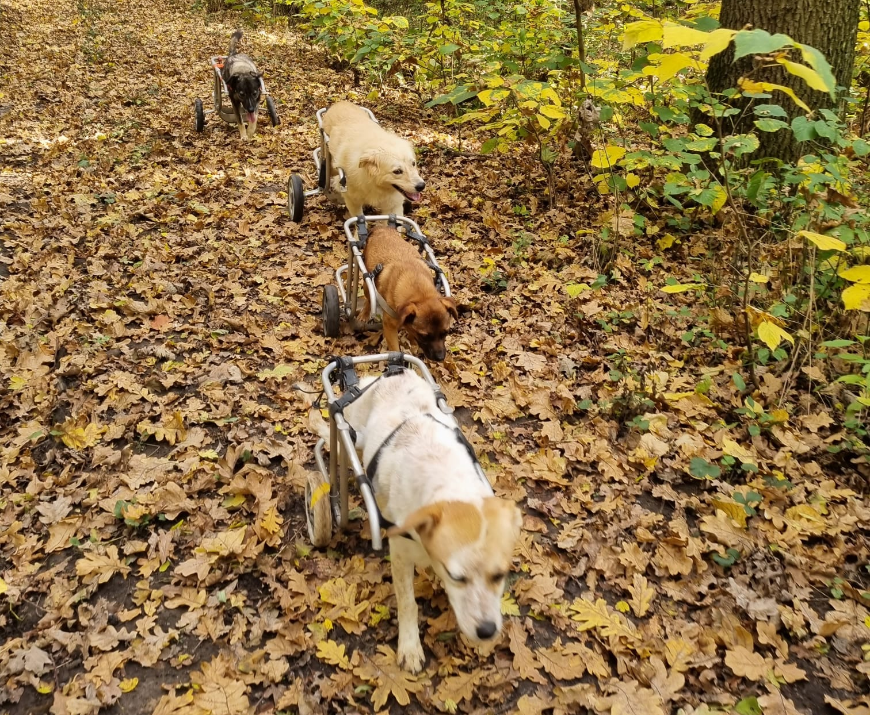
PRINTRE CELE MAI IMPORTANTE
PROIECTE SI REALIZARI
Inca de la inceputul activitatii si pana in prezent am fost implicati in multiple proiecte. Cel mai amplu si important a fost constructia adapostului de catei din Belciugatele, care se intinde pe o suprafata de 8000 mp. Adăpostul este construit la standarde ridicate, câinii adăpostindu-se în case izolate, având și spațiu de mișcare în țarcurile special amenajate, sunt atent monitorizați 24/24 de ore prin camerele de supraveghere.

Slide 5
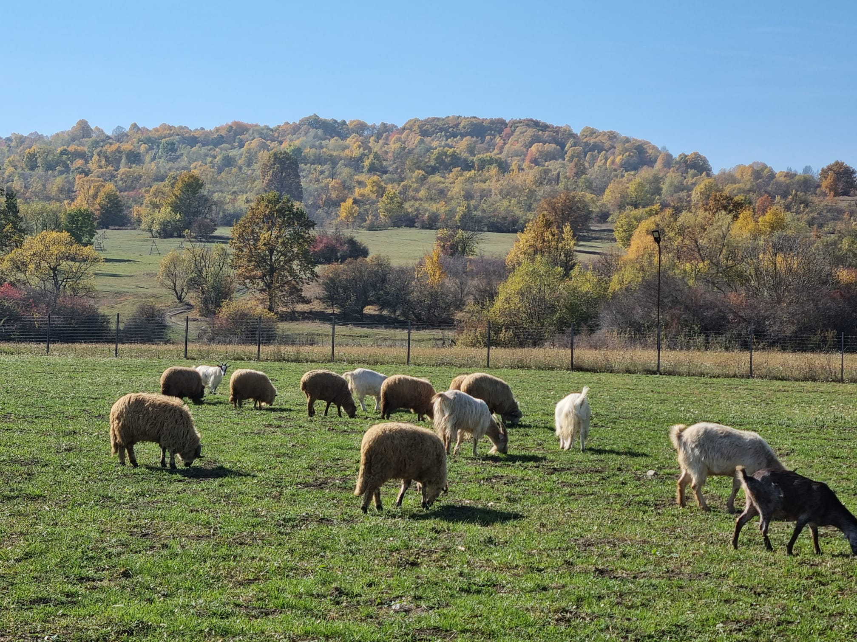
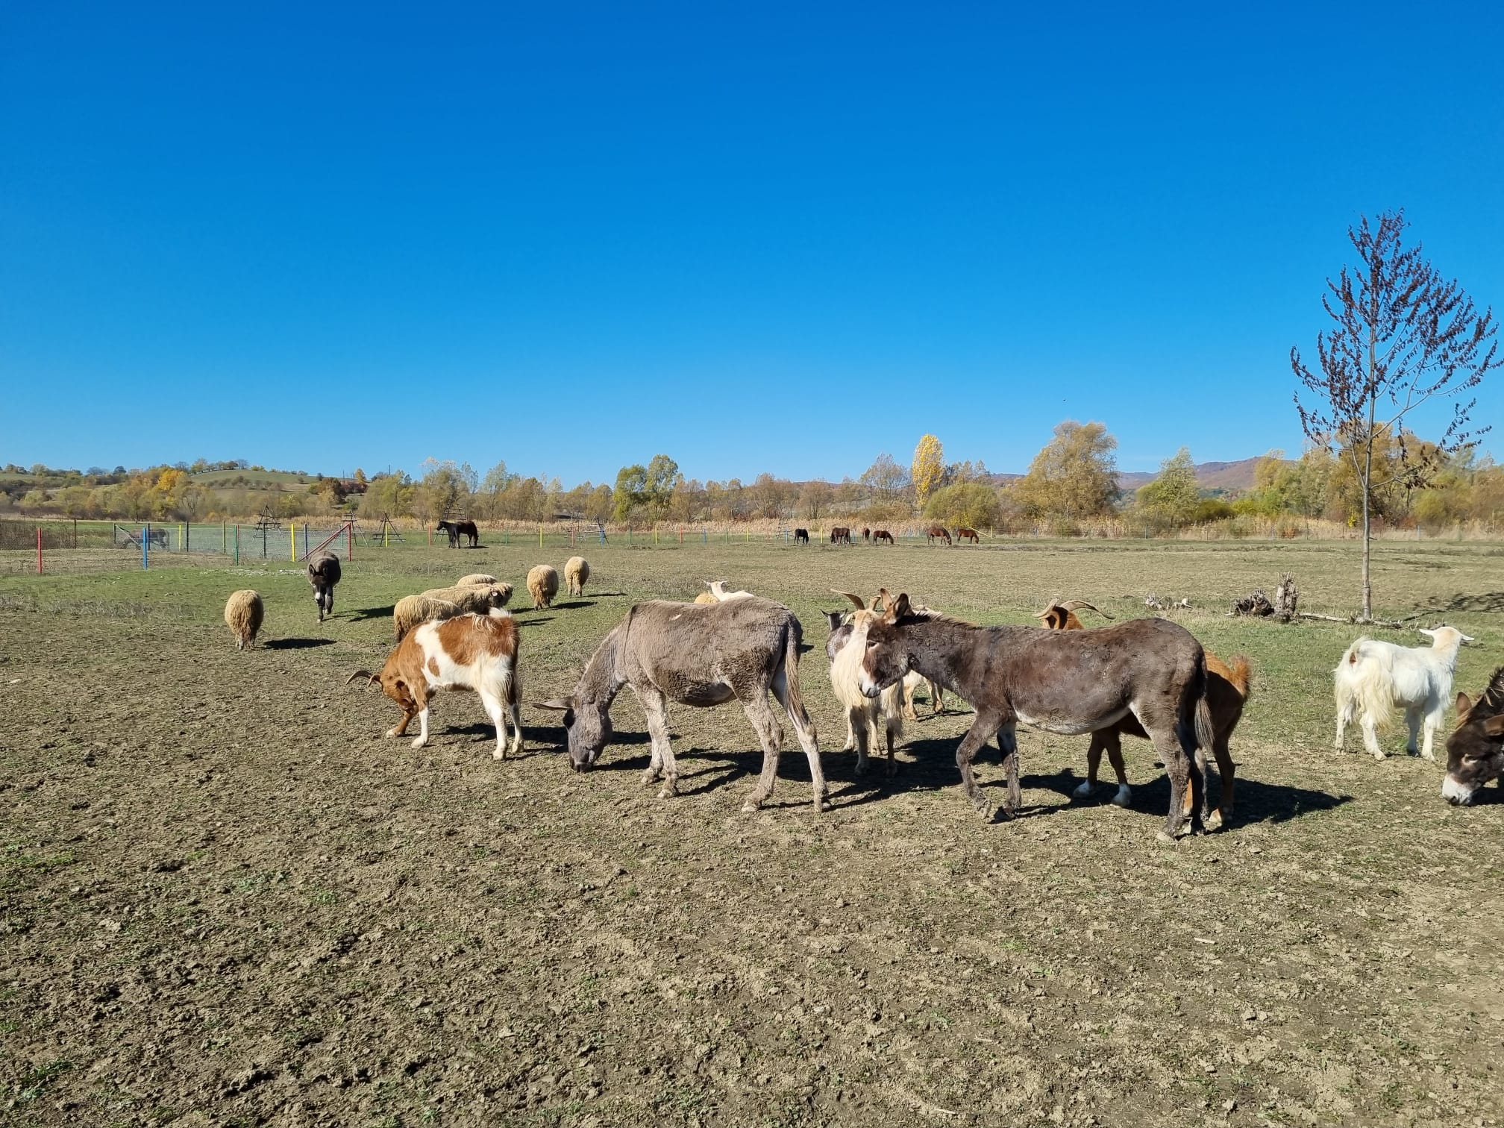
Un alt proiect de suflet este Papi Land, Sanctuarul de animale mari.
Sanctuarul Papi Land a luat naștere în amintirea unui pui de căprioară rănit, găsit pe câmp și tratat necorespunzător de către un medic și care, deși într-un final a primit îngrijirile medicale de care a avut nevoie în momentul în care a ajuns la noi, ne-a părăsit. Ne-am dat seama că un factor cheie în acest deznodământ trist al poveștii a fost privarea lui de mediul natural în care ar fi trebuit să trăiască. Atunci a apărut în sufletul nostru dorința de a crea un colț de rai pentru animalele care trăiesc în sălbăticie, și chiar pentru cele ce au fost domesticite de-a lungul timpului de om și care au ajuns să fie exploatate.

Slide 6
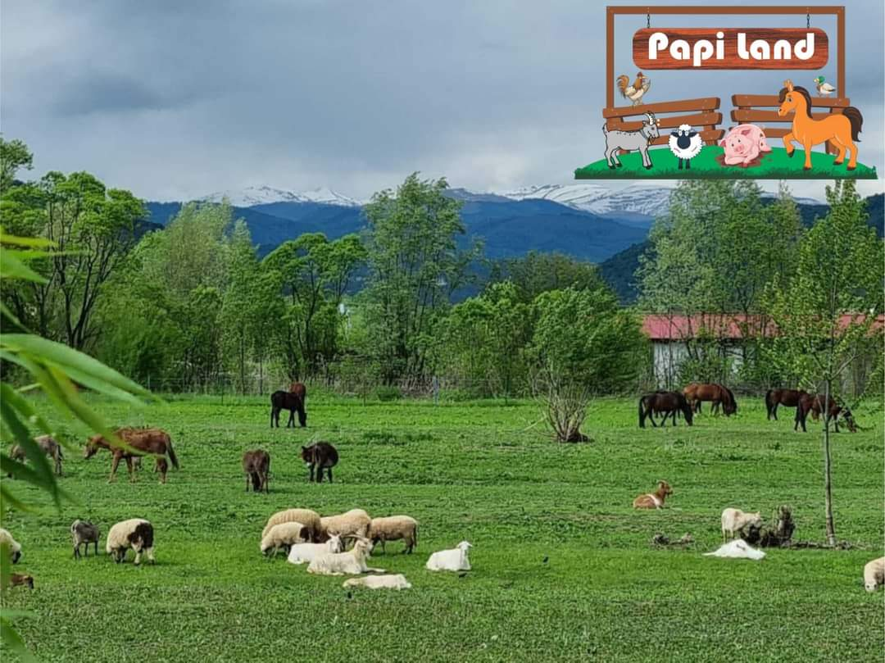
Așadar, cu ajutorul unor oameni minunați, am creat acest sanctuar unde în acest moment găzduim cai, măgari, capre, oi, păsări (care din păcate nu pot fi eliberate în natură), câțiva pescăruși care nu mai pot zbura, câteva rațe, găinușe, porumbei și o bibilică.
Pentru toate aceste animăluțe am creat un spațiu special amenajat astfel încât să le redăm o mică parte din natură, din libertatea pășunilor și a pădurilor, a apei proaspete de rau. Vrem să le oferim o viață fericită, lipsită de griji.

Slide 7
OBIECTIV PRIORITAR
- Cum in fiecare zi ne lovim de situatia grava a abandonului, am luat hotararea ca trebuie sa ne implicam cat mai activ pe partea segmentului de educare, prevenirea abandonului prin diferite campanii de informare si sterilizare gratuita. Asa a luat nastere Centrul permanent de sterilizari gratuite pentru caini si pisici.
- În România abandonul animalelor este un fenomen greu de oprit. Lipsa de educație, sărăcia, proasta gestionare a problemei animalelor fără stăpân a autorităților, legile neaplicate, duc la scăparea de sub control a acestei probleme. Sterilizarea/castrarea animalelor cu/făra stăpan este singura soluție de a stopa acest fenomen.
- Sterilizarea previne nașterea a mii de animale nedorite. Animale care ajung în stradă, abandonate, care mor de cele mai multe ori în chinuri, sau supraviețuiesc cu greu de pe o zi pe alta.

Slide 8
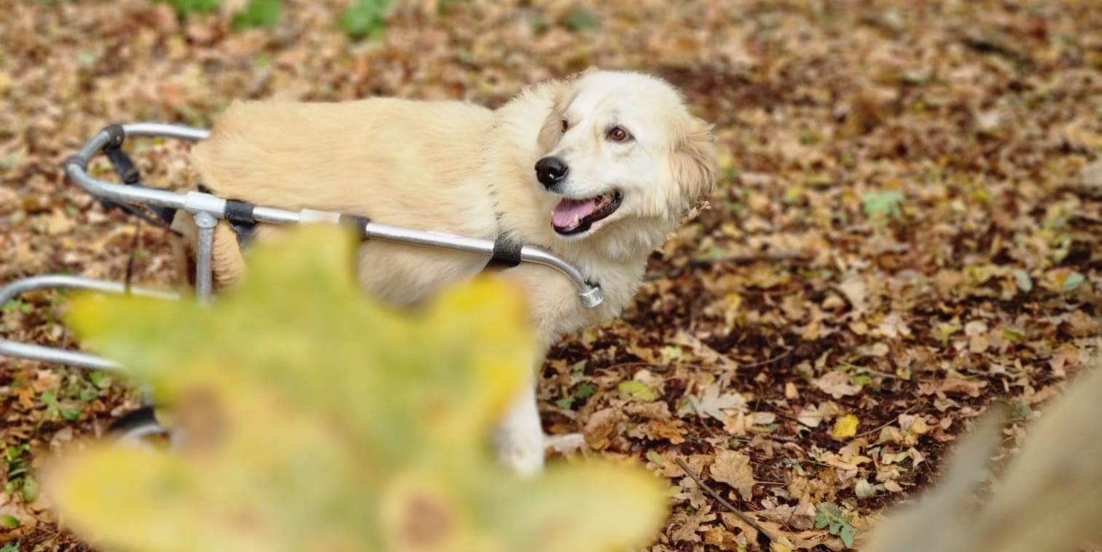
RETROSPECTIVA ANULUI 2020
IN CIFRE SI REALIZARI
efectivul adapostului 360 de caini, toti sterilizati, vaccinati, deparazitati, microcipati, dintre care peste 150 seniori, 21 catei cu handicap.
catei salvati din diferite situatii dificile - 127
pisici salvate - peste 63
cai salvati – 5
adoptii catei – 110
adoptii pisici – 26
sterilizari gratuite oferite proprietarilor cu venituri reduse sau voluntarilor care ingrijesc si salveaza caini/pisici- peste 1276 caini si pisici

Slide 9
RAPORT FINANCIAR
CHELTUIELI SI VENITURI 2020
Bilanțurile contabile ale asociației sunt informații publice și pot fi consultate pe site-ul ministerului de finante.

Slide 10
Echipa noastra va multumeste pentru sustinere!
Doar impreuna putem salva!

Slide 11
ECHIPA NOASTRA
COMPONENTA CONSILIULUI DIRECTOR
Chirca Neli - Presedinte
Chirca Marius Aurelian - Vicepresedinte
Ingeaua Mihaela - Secretar
ECHIPA KOLA KARIOLA
Chirca Marius - Coordonator echipa
Dadau Andra Andreea - responsabil comunicare
Ganescu Andreea - responsabil adoptii
Florea Ion - sofer
Sosoi Iulian - ingrijitor
Paraschiv Marian - ingrijitor

